Slide 1
第八章 假设检验(Hypothesis Testing）
假设检验是另一种有重要理论和应用价值的统计推断形式.它的基本任务是,在总体的分布函数完全未知或只知其形式但不知其参数的情况下,为了推断总体的某些性质。对总体的分布提出某种假设然后利用样本提供的信息，根据概率论的原理对假设做出接受还是拒绝的判断。
假设检验有其独特的统计思想,许多实际问题都可以作为假设检验问题而得以有效地解决。

Slide 2
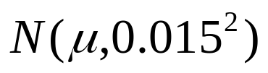
第一节假设检验的基本概念
例1 某车间用一台包装机包装葡萄糖.包得的袋装糖重是一个随机变量,它服从正态分布 .当机器正常时,其均值为0.5公斤,随机地抽取它所包装的糖9袋,称得净重分别为(公斤)
0.497 0.506 0.518 0.524 0.498
0.511 0.520 0.515 0.512
问包装机工作是否正常?
下面先通过一个例题来说明假设检验的基本思想及由此而形成的一些基本概念.在本章中我们将不区别样本和样本值,都记为 ,并且将总体记为 。

Slide 3

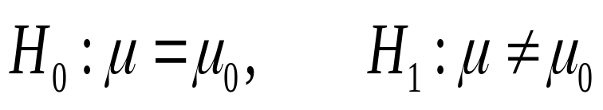
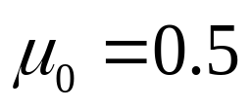
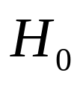

解 我们按照下列步骤来分析:
1)看它工作是否正常,实际上就是看是否可以认为 等于0.5,如果可以认为 等于0.5,则表明这天的包装机工作正常,否则,如果不可以认为 等于0.5,则表明这天的包装机工作不正常.因此,本例的问题实际上是要我们根据样本所提供的信息来检验下面的假设:
其中 . 通常称 为原假设或零假设(Null Hypothesis), 为备择假设(Alternative
Hypothesis).

Slide 4
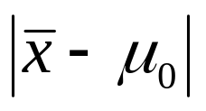
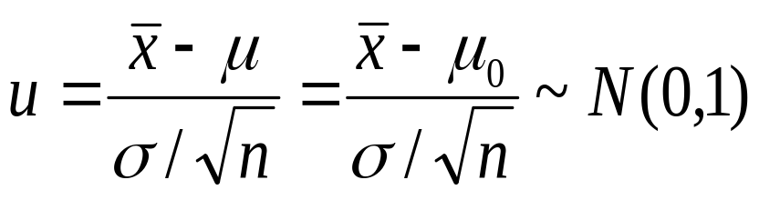

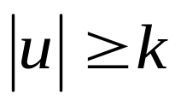
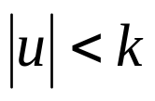
现在的问题是:依据什么样的法则来决定拒绝还是接受 H₀?
2）由于样本均值是总体数学期望的一个无偏估计,因此当H0为真时, 不应很大,如果很大,则拒绝H0.由于当H0为真
因此当H0为真时, 不应很大.基于这种想法,我们所要做的就是确定一个正数k,当 时拒绝H0同时接受H1,而当 时接受H0,这就是一个判断的法则。
因此当H0为真时, 不应很大.基于这种想法,我们所要做的就是确定一个正数k,当 时拒绝H0同时接受H1,而当 时接受H0,这就是一个判断的法则。

Slide 5
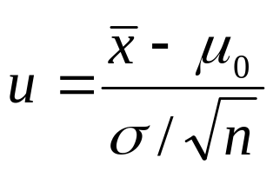
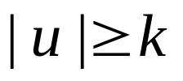
称 为检验统计量, 为拒绝域的形式.
在很大的程度上我们可以说,确定假设检验的法则的过程就是确定拒绝域的过程.
3)可能犯的两类错误
假设正数k已经确定,则当我们使用上面的法则作判断时,由于检验统计量的随机性,不可避免地会导致如下两类错误:

Slide 6

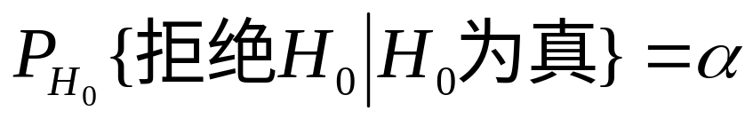
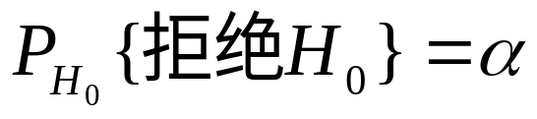
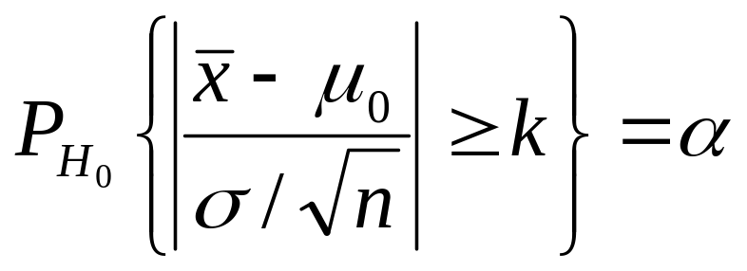
a)第一类错误(弃真)
原假设H0事实上是真的,但是由于检验统计量的观察值落入拒绝域中,从而导致拒绝H0.这时犯了“弃真”的错误,即将正确的假设摒弃了,将这一类错误称之为第一类错误.记犯第一类错误的概率为 ,则有
上式也可记为
本例中,上式应为

Slide 7
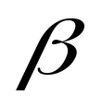
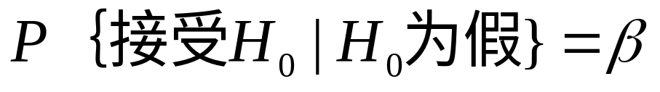
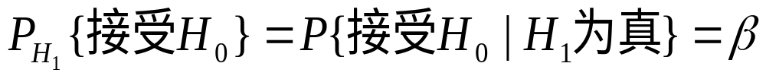
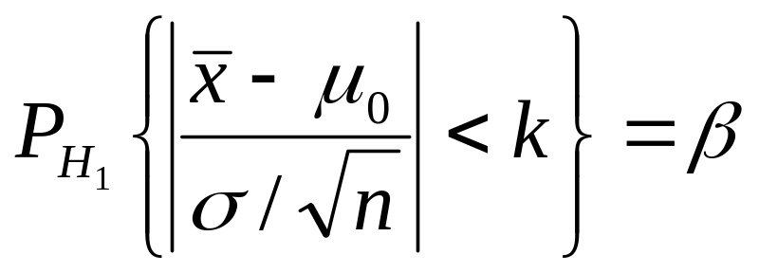
b)第二类错误(取伪)
原假设H0事实上是假的,但是由于检验统计量的观察值没有落在拒绝域中,从而导致接受H0.这时犯了“取伪”的错误,即接受了错误的假设,这一类错误我们称之为第二类错误.记犯第二类错误的概率为 ，则
或者
在本例中,有

Slide 8


已有的研究表明,当样本容量给定后， 与 中的一个减小时，另一个却随着增大,要使它们都很小是不可能的。基于这种情况,奈曼和皮尔逊(Neyman-Pearson)提出了一个原则，即在控制第一类错误的概率 的条件下，使犯第二类错误的概率 尽量的小。基于如此原则的假设检验问题称为显著性检验. 为显著性水平。

Slide 9

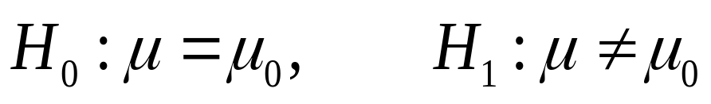
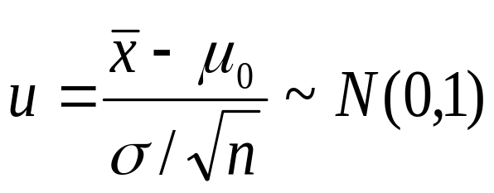
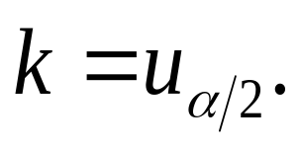
4) 此时显著性检验问题的基本提法为:
在显著性水平 下检验假设:
由于在H₀为真的条件下
可得

Slide 10
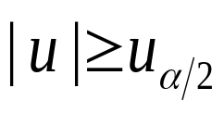
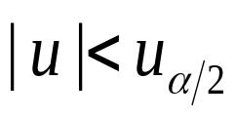
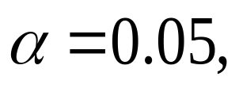
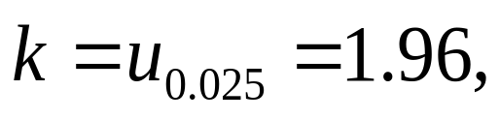

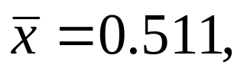
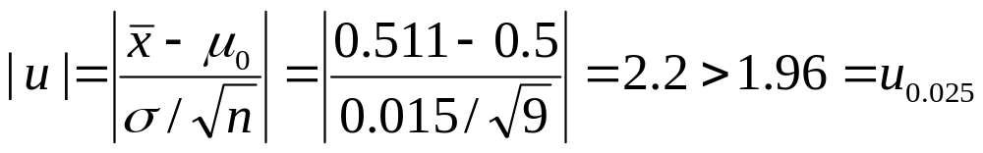
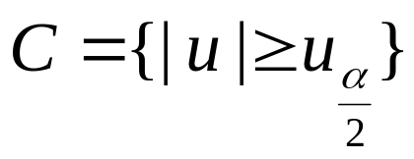
可得
于是，当 时，拒绝H₀, 而当 时,接受H0
在本例中,如果取 则有
又已知 再由样本算得 于是
故拒绝H₀,即认为这天包装机工作不正常。
称 为检验的拒绝域。

Slide 11
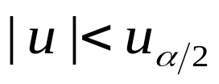
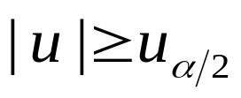
可以看出假设检验中包含的两个重要的思想：
1)反证法思想
为了确定是否要拒绝原假设H0,首先是假定H0真,看由此“应该”会出现什么结果(例1中的 ),如果“应该”会出现的结果没有出现,而是出现了一个明显的“有违常理”的现象(如 ),则可以有很大的把握认为“H0为真”的假定是错误的,并进而拒绝H0.如果出现了“应该”会出现的结果,则认为“H0为真”的假定没有足够的理由加以拒绝,从而接受原假设。

Slide 12
可以看出假设检验中包含的两个重要的思想：
2)小概率原理
上面所提到的“有违常规”的现象,并不是形式逻辑上的绝对不可能现象,而是基于小概率原理或统计推断原理基础上的不可能.小概率原理认为:
小概率事件在一次试验中几乎是不可能出现的
这一原理是假设检验依据的基本原理。

Slide 13

综上所述,处理假设检验问题的步骤如下：
1、根据问题的实际情况,建立原假设H₀及备择假设
H₁；
2、选定检验统计量并分析拒绝域的形式；
3、给定显著性水平 ,并由此确定出拒绝域C
4、取样，根据样本观察值作出判断是否拒绝。
简言之，假设检验的逻辑是，先假设H0成立，如果导致小概率事件出现, 则否定H0而接受备择假设H1。

Slide 14
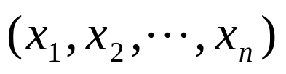
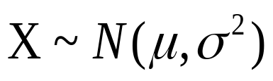
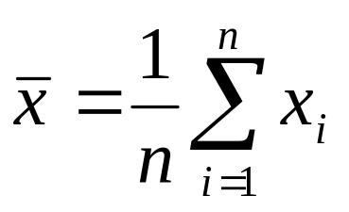
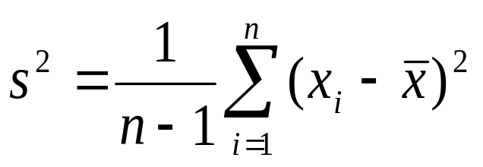

第二节 单个正态总体参数的假设检验
设 是取自正态总体 的样本
一、关于 的假设检验
关于未知参数 可以提出如下几种常见的假设检验问题：

Slide 15
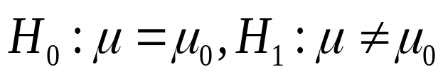
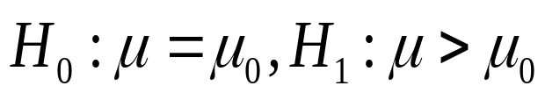
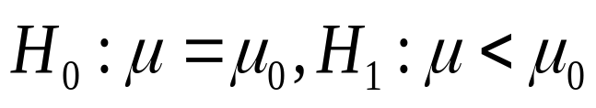
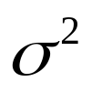
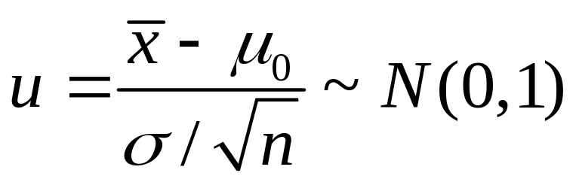
1) 称为双边检验。
2) 称为右边检验。
3) 称为左边检验。
1) 已知(u检验）
对于双边检验的情形,我们在上节的例1中已经讨论过。此时,取检验统计量为：

Slide 16
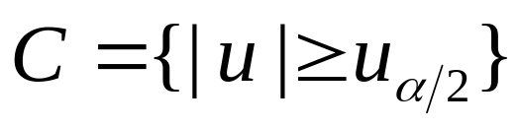
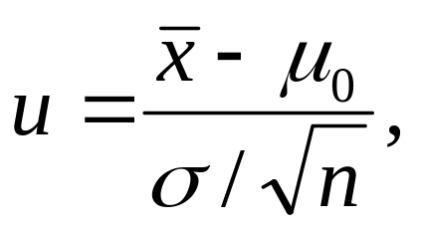

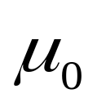


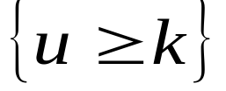

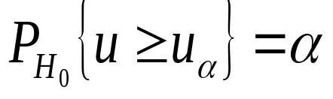
拒绝域为
对于右边检验的情形,检验统计量仍取
当H0为真时,u的值不应太大,而当H1为真时, 作
为 （比 要大）的无偏估计量,应该比 要大,并且越大越说明H1的正确性,因此,拒绝域形式应取
于是对于给定的显著水平 ，有

Slide 17
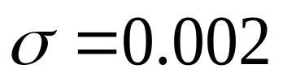
例1 设对某种产品的直径进行测量的测量值服从正态分布，原直径规格为3.278cm，进行10次测量所得数据为（cm）：
3.281，3.276，3.278，3.286，3.279，
3.281，3.278，3.279，3.280，3.277，
已知 ,检验产品的直径与原规格有无显著差异?

Slide 18
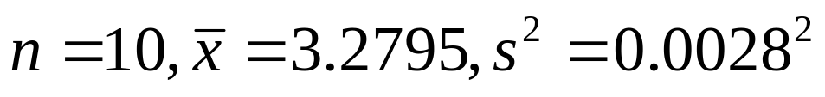
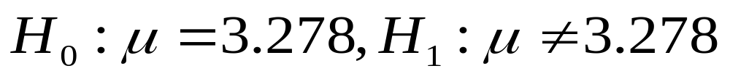
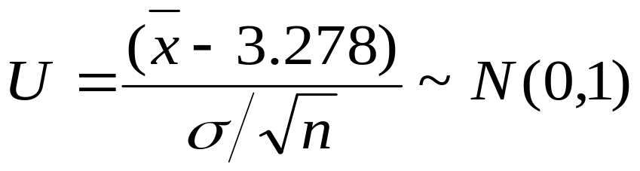
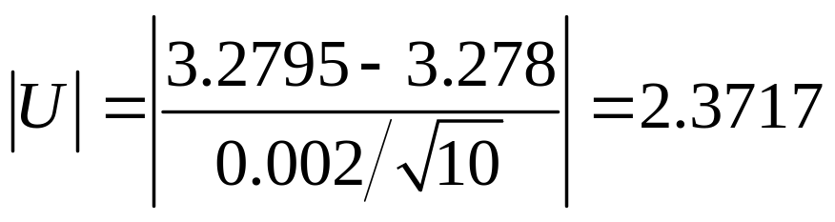

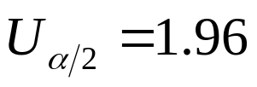
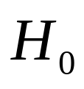


解 由样本数据得:
选择统计量
由样本观察值算得:
由 查表得 , 从而确定 的拒绝域为
检验统计量落在拒绝域内，故拒绝
即认为产品直径与原规格有显著差异。

Slide 19






2) 未知（t检验）
此时我们将检验统计量取为
已知,当H₀为真时, 下面列出三种检验的过程
与结果(显著性水平为 ):
检验类型 拒绝域的形式 拒绝域
双边检验

Slide 20







例2 在例1中当均方差 未知时,选择统计量
由 ,查表得 ,从而确定 的拒绝
α
=
0
.
05
域为
由样本观察值算得
故接受 ,即认为产品直径与原规格无显著差异。

Slide 21
从例1,例2可以看出,检验同样的假设,在不同的条件下采用了不同的统计量,会得到截然不
同的结论,这与不同的统计量利用了不同的统计信息有很大的关系。

Slide 22




二、关于 的假设检验
同样的,关于 的假设检验问题可以分为双边检验、 右边检验和左边检验三种：
1）
(其中 是已知的正数)
先讨论双边检验的情形。

Slide 23












由于样本方差 是总体方差 的无偏估计,因此当
为真时, 应该在 附近,比值 一般不应太大也不应太小,当太大或太小时都应该拒绝 ,而当 为真时
因此,如果取检验统计量为 ,则由上面的分析知,可将 拒绝域的形式取为
于是对于给定的显著性水平 ,应有

Slide 24





为计算的方便起见,取
解得
0.14
0.12
0.1
0.08
0.06
0.04
0.02
0
0
2
4
6
8
10
12
14
16
18
20
于是得拒绝域为

Slide 25





例3 要求某种导线电阻的标准差不得超过0.005 (欧姆).今在一批导线中取样品9根,测得 , 总体为正态分布 。问在水平 下能否认为这批导线的标准差为0.005？
解 此题是要检验如下假设
检验统计量为：

Slide 26




拒绝域为：
查表得：
因此，在水平 下认为标准差等于0.005。

Slide 27












第三节 两个正态总体均值或方差的假设检验
设有正态总体 是来自于 的样本. 是来自于 的样本,且设两样本是独立的。记
本节主要讨论两个总体的均值差 与方差比
的假设检验问题。

Slide 28





一、 与 已知时, 的假设检验
还是先讨论双边检验的情形,此时需在显著性水平
下检验假设
由于
取检验统计量为：

Slide 29

由此可得双边检验的拒绝域为

Slide 30





二、 未知时, 的假设检验
以双边检验为例，此时取检验统计量为:
拒绝域形式可取为
已知当H₀为真时

Slide 31

双边检验的拒绝域为：

Slide 32






三、 的假设检验
或
因 ,所以当H₀为真时,
应在1附近取值,而在H₁为真时, 的取值往往
偏大或偏小,所以拒绝域的形式应该为

Slide 33






又 与 独立,所以当H₀为真时,即 时,
由F分布的定义,有
所以取检验统计量为
这样,对于给定显著性水平,双边检验的拒绝域为

Slide 34






对于右边检验
拒绝域的形式为 , 拒绝域为
对于左边检验
拒绝域的形式为 , 拒绝域为

Slide 35

例1 为了考察感觉剥夺(Sensory Deprivation)对脑电波的影响,加拿大某监狱随机地将20名囚犯分成两组,每组10人,其中一组中每人被单独地关禁闭,另一组的人不关禁闭,几天后测得这两组人脑电波中的 波的频率如下:
没禁闭
10.7 10.7 10.4 10.9 10.5 10.3 9.6 11.1 11.2 10.4
禁闭
9.6 10.4 9.7 10.3 9.2 9.3 9.9 9.5 9.0 10.9
设这两组数据分别来自两个相互独立的正态总体,问在显著性水平 下,能否认为这两个总体的均值与方差有显著的差别?

Slide 36





1)现在显著性水平 下检验:
取检验统计量为 ,则拒绝域为
已知 ,经计算得

Slide 37




查表得
由于检验统计量的观察值0.5833没有落在拒绝域中,故接受原假设H₀,即可以认为两个总体的方差没有显著差异。
2)再在显著性水平 下检验假设:
此时取检验统计量为

Slide 38




其中
经计算得
拒绝域为:
故拒绝H₀,即认为两个总体的均值有显著差异,即可以认为关禁闭对脑电波的影响显著.

